Slide 1
Опытно-экспериментальная деятельность в подготовительной группе.
Муниципальное дошкольное образовательное автономное учреждение "детский сад №106 "анютины глазки" комбинированного вида" г. Орска
Выполнила: Воспитатель
Амирова Анастасия Витальевна

Slide 2

Опытно-экспериментальная деятельность у дошкольников…?
Опытно-экспериментальная деятельность у дошкольников — это активная форма познания мира, при которой дети самостоятельно или с помощью взрослого исследуют свойства предметов и явлений живой и неживой природы, устанавливают причинно-следственные связи.

Slide 3

Почему--опытно-экспериментальная деятельность так важна и какие цели она преследует…?
1.Развитие подлинной познавательной активности.
В этом возрасте у детей начинает угасать интерес к простому созерцанию. Им важно понять причину. Эксперимент дает ответ на вопрос «Почему?». Когда ребенок сам выдвигает гипотезу (как в опыте с гидрогелевыми шариками: «Они растворятся или станут резиновыми?»), он берет на себя роль ученого. Это формирует внутреннюю мотивацию к обучению, которая гораздо эффективнее внешней (оценок или похвалы).
* Задача: Научить ребенка не принимать факты на веру, а сомневаться и проверять.

Slide 4

2. Формирование основ логического мышления и анализа.
Опыт всегда состоит из цепочки: действие — наблюдение — результат — вывод. Ребенок учится видеть причинно-следственные связи. Например, в банке с мини-садом: если мы переборщили с водой (действие) — появилась плесень (следствие). Если поставили банку в темный шкаф — растение пожелтело.
* Задача: Развивать умение сравнивать, классифицировать объекты по признакам, делать самостоятельные обобщения и фиксировать их (например, зарисовывать изменения в дневнике наблюдений).

Slide 5

3.Тренировка произвольности психических процессов.
Эксперимент требует дисциплины. Чтобы увидеть, как вырастут орбизы, нужно ждать несколько часов. Чтобы банка стала экосистемой, за ней нужно наблюдать неделями. Магнитный лабиринт невозможно пройти быстро — нужна координация движений и концентрация внимания.
*Задача: Воспитывать терпение, усидчивость и способность удерживать цель деятельности долгое время. Это прямая профилактика школьной дезадаптации.

Slide 6

4. Обогащение словарного запаса научными терминами.
Дети этого возраста способны усваивать сложную лексику, если она подкреплена наглядным действием. Слова «абсорбция», «полимер», «конденсат», «фотосинтез», «магнитное поле» перестают быть абстракцией. Когда ребенок трогает разбухший полимер, слово обретает смысл. При обсуждении опыта взрослый вводит эти понятия естественно, без зубрежки.
* Задача: Перевести мышление ребенка из наглядно-образного в словесно-логическое, научить строить связные доказательства («Я думаю так, потому что увидел...»).

Slide 7
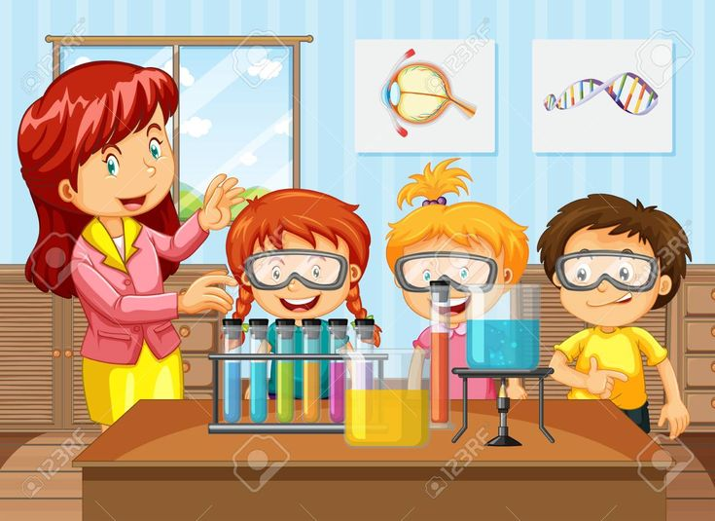
5. Безопасность и экологическое сознание.
Современные эксперименты учат ответственному отношению к миру. Опыт с закрытой банкой показывает ценность каждого глотка воды и замкнутость природных циклов. Работа с мелкими деталями (гайками, блестками) приучает к аккуратности.
* Задача: Сформировать понимание того, что мир хрупок и подчиняется определенным законам, которые нельзя нарушать. Также воспитывается культура безопасности: дети четко усваивают правило — «ничего не пробуем на вкус и не берем без разрешения».

Slide 8
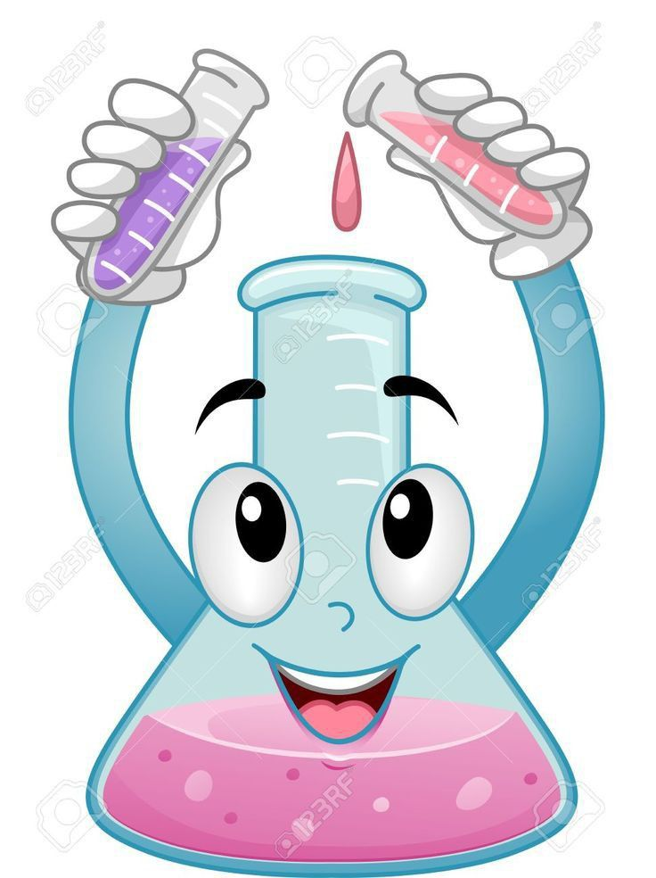
6. Развитие мелкой моторики и сенсорных эталонов
Почти каждый опыт задействует руки. Использование пинцета для орбизов, насыпание угля через воронку, ведение металлической монеты по лабиринту — всё это точнейшая настройка мышц кисти. Именно этот навык, а не простое рисование палочек в прописях, является лучшей подготовкой руки к письму.
*Задача: Совершенствовать мелкую моторику глаз-рука, развивать тактильную чувствительность (сравнение сухого и мокрого полимера, теплого пятна от лимона и холодного листа бумаги).

Slide 9
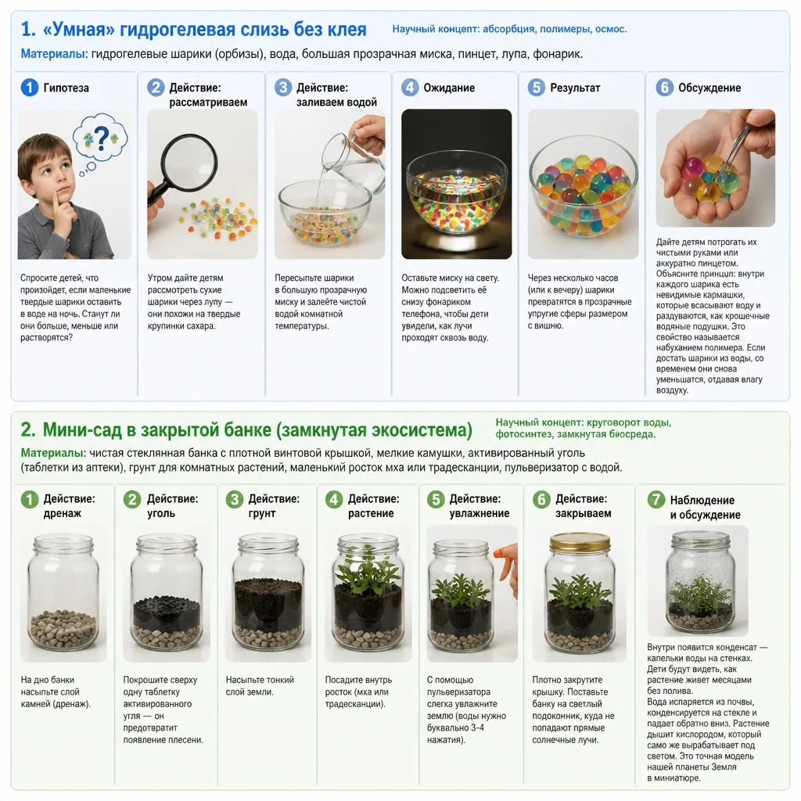
ОПЫТ № 1.

Slide 10
Результат: Маленькие твердые шарики на ночь впитали всю воду из миски и превратились в большие, прозрачные и упругие сферы. Если их достать из воды и оставить на тарелке, через день-два они снова сморщатся и уменьшатся. А если подсветить миску с ними фонариком в темноте, внутри каждой сферы будет видно красивое свечение (эффект Тиндаля).
Вывод детей: Шарики умеют пить воду и раздуваться от нее, как губка или водяной шарик, потому что внутри них есть невидимые пустые кармашки-полимеры. Это называется набуханием. А еще вещи могут становиться то большими, то маленькими, забирая влагу из воздуха или отдавая ее обратно.

Slide 11
ОПЫТ № 2.

Slide 12
Результат: На стенках банки изнутри каждый день появляются капельки воды (конденсат), но земля при этом остается влажной, а растение — зеленым. Банка не открывается месяцами, но цветок не засыхает. Если банку накрыть плотной коробкой и поставить в темный шкаф на пару дней, конденсат почти исчезнет, а листья станут бледными и поникнут.
Вывод детей: Внутри получилась маленькая планета Земля. Вода никуда не исчезает: она испаряется из земли, превращается в пар-туман, оседает каплями на стекле и падает дождем обратно вниз. Растение само делает себе воздух, которым дышит, ловя свет. Без света эта система жить не может.

Slide 13
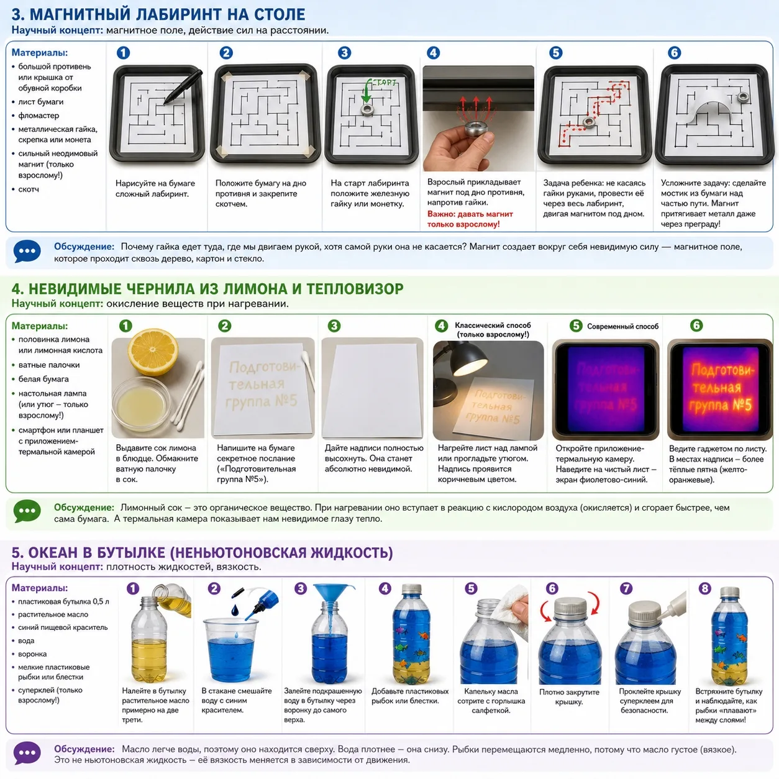
ОПЫТ № 3.

Slide 14
Результат: Железная гайка послушно едет по нарисованной дорожке, хотя ребенок касается только дна коробки снизу. Если приподнять магнит высоко над столом, гайка остановится. Если положить между магнитом и противнем толстую книгу, притяжение станет слабее или пропадет. Если попытаться провести гайку под бумажным мостиком, она проедет сквозь него сама.
Вывод детей: У магнита есть невидимая сила — поле. Она проходит сквозь стол, бумагу и стекло прямо до железного предмета. Магнит притягивает металл даже на расстоянии и через преграды, поэтому нам не нужно трогать гайку руками.

Slide 15
ОПЫТ № 4.

Slide 16
Гипотеза: Можно ли написать письмо так, чтобы никто ничего не увидел, а потом сделать буквы видимыми?
Действие: Дети выживают сок лимона в блюдце, макают в него ватную палочку и пишут тайное послание на белой бумаге. Лист кажется абсолютно чистым. Затем взрослый осторожно нагревает лист над настольной лампой, у батареи или проглаживает теплым (не горячим!) утюгом. Для наглядности можно использовать детский тепловизор или просто присмотреться к краям листа.
Результат: На глазах у детей бумага в тех местах, где был написан текст, сначала слегка желтеет, а затем становится коричневой. Буквы проступают четко. В окуляре тепловизора надпись видна сразу как более теплое пятно.
Вывод детей: Лимонный сок — это кислота. При нагревании органические вещества в нем сгорают (окисляются) быстрее, чем чистая бумага, и становятся коричневыми. Тепловизор же видит разницу температур: высохший сок чуть теплее бумаги вокруг, поэтому он подсвечивается другим цветом. Чтобы скрыть секрет, бумагу нельзя греть.

Slide 17
ОПЫТ № 5.

Slide 18
Гипотеза: Что будет, если аккуратно налить разные жидкости — мед, средство для мытья посуды, окрашенную воду и масло — в один стакан? Перепутаются ли они или лягут слоями?
Действие: В высокий узкий стакан медленно, по лезвию ножа или тыльной стороне ложки, дети наливают: густой цветной мед, прозрачное жидкое мыло, обычную воду с каплей пищевого красителя и растительное масло.
Результат: Жидкости не смешиваются. Они выстраиваются ровными этажами: внизу самый тяжелый сироп, выше — мыло, затем вода, а сверху плавает масляное пятно.
Вывод детей: Все жидкости весят по-разному. Те, что тяжелее (с большей плотностью), проваливаются на самое дно, а легкие остаются наверху, как поплавок.

Slide 19
Опытно-экспериментальная деятельность для дошкольников значима тем, что:
* Формирует научное мышление: дети на практике познают законы природы (магнетизм, плотность), учатся видеть причинно-следственные связи и переходят от веры в магию к пониманию реальных процессов.
* Развивает интеллект: тренирует логику, внимание, память и обогащает речь — ребенок учится выдвигать гипотезы и самостоятельно формулировать выводы.
* Воспитывает характер: развивает любознательность, самостоятельность, настойчивость и учит воспринимать ошибку не как провал, а как повод для нового исследования.
* Удовлетворяет исследовательский инстинкт: дает безопасный способ изучать мир через органы чувств, снижая риск опасных игр с бытовыми предметами.
* Готовит к школе: закладывает базу критического мышления и умение проверять информацию практикой.

